Slide 1

Исследование продаж Amazon
Исследование провел Скрипцов Михаил
в рамках курса по анализу данных

Slide 2
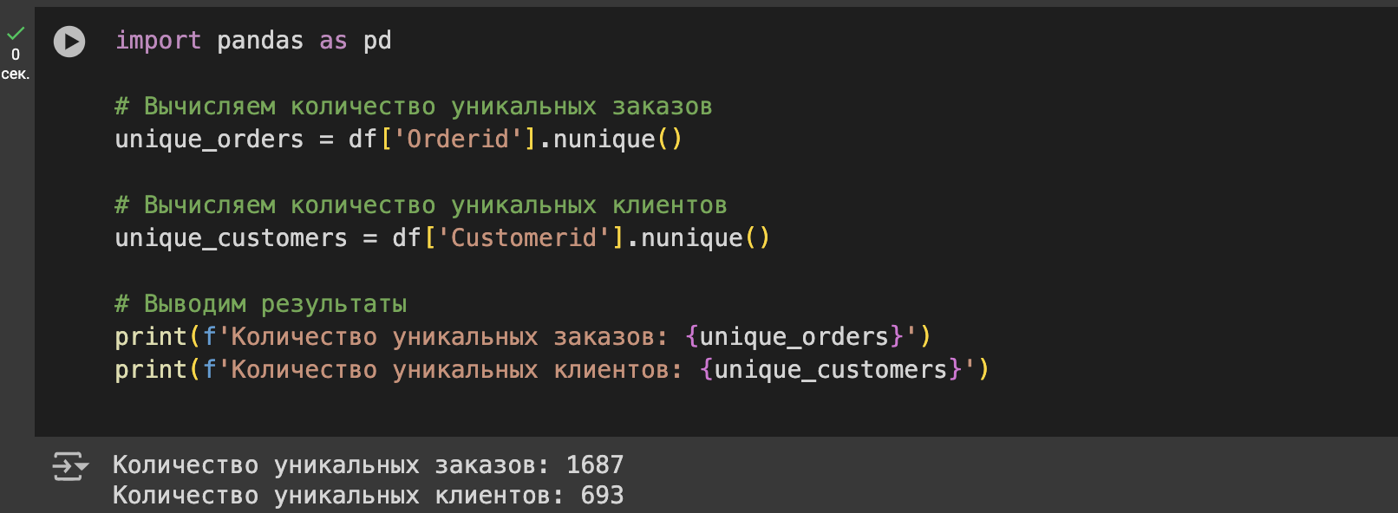
Подсчет количества уникальных заказов

Slide 3
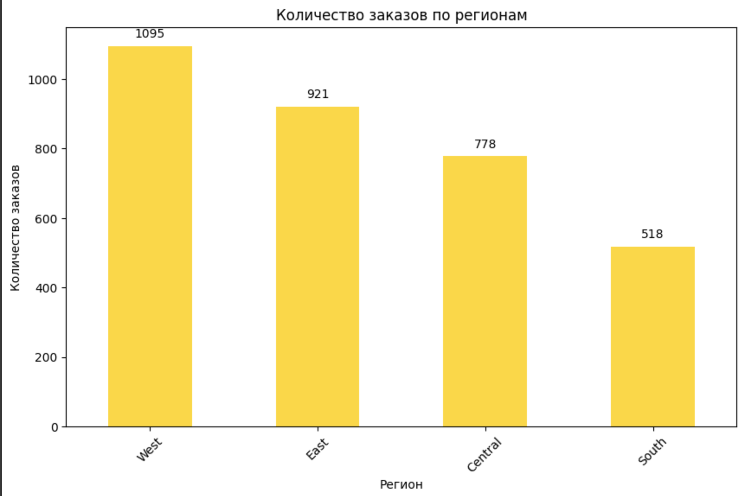
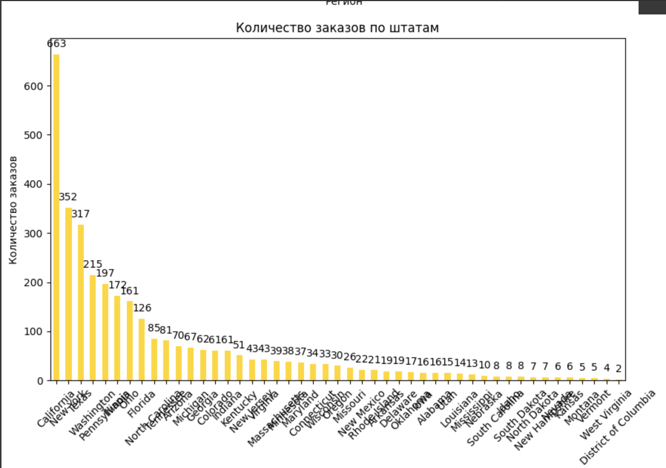
Распределение клиентов по регионам

Slide 4
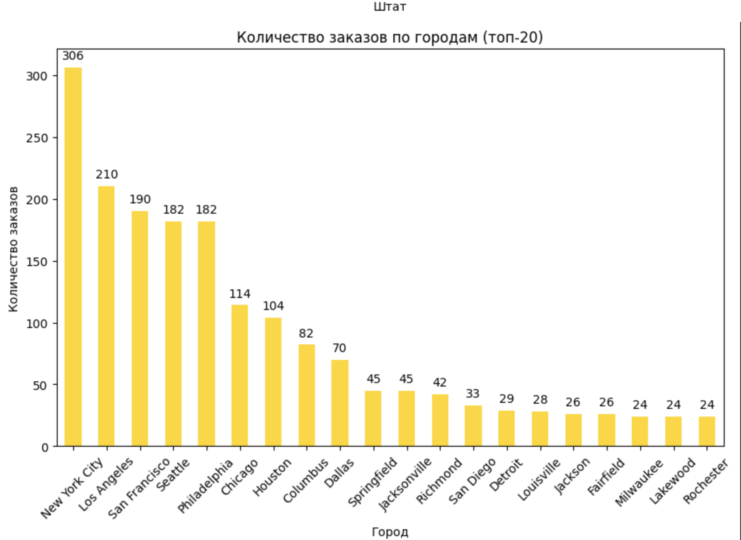

Распределение клиентов по регионам

Slide 5
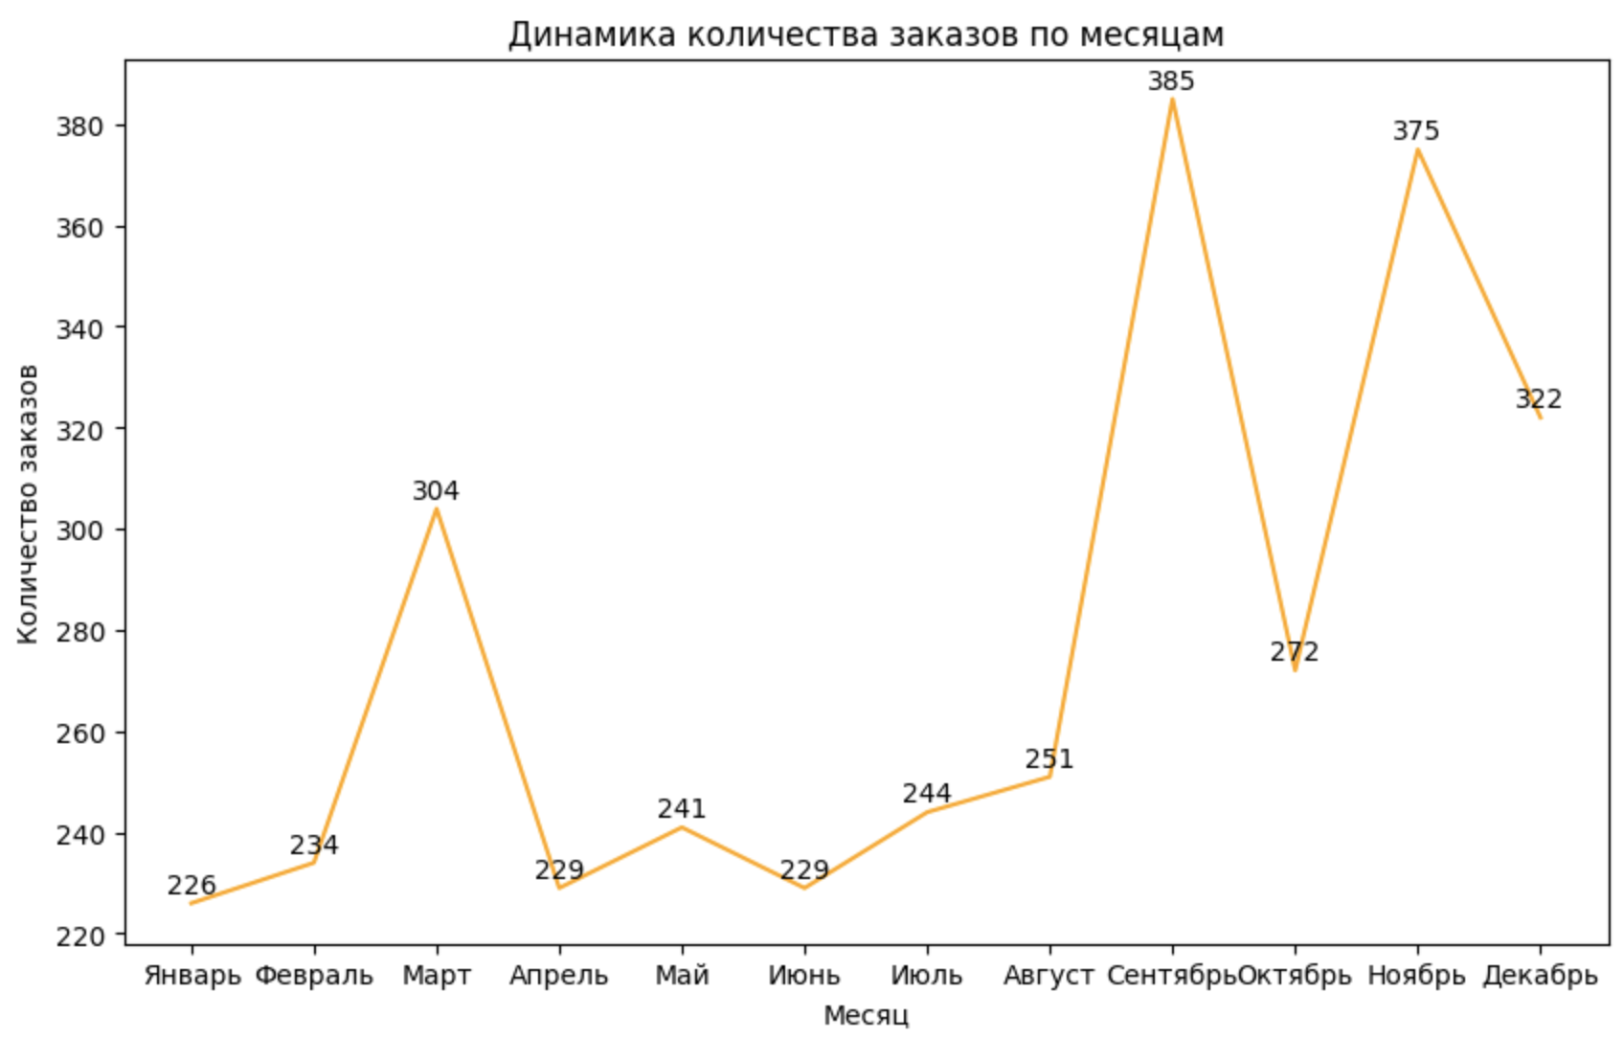

Slide 6
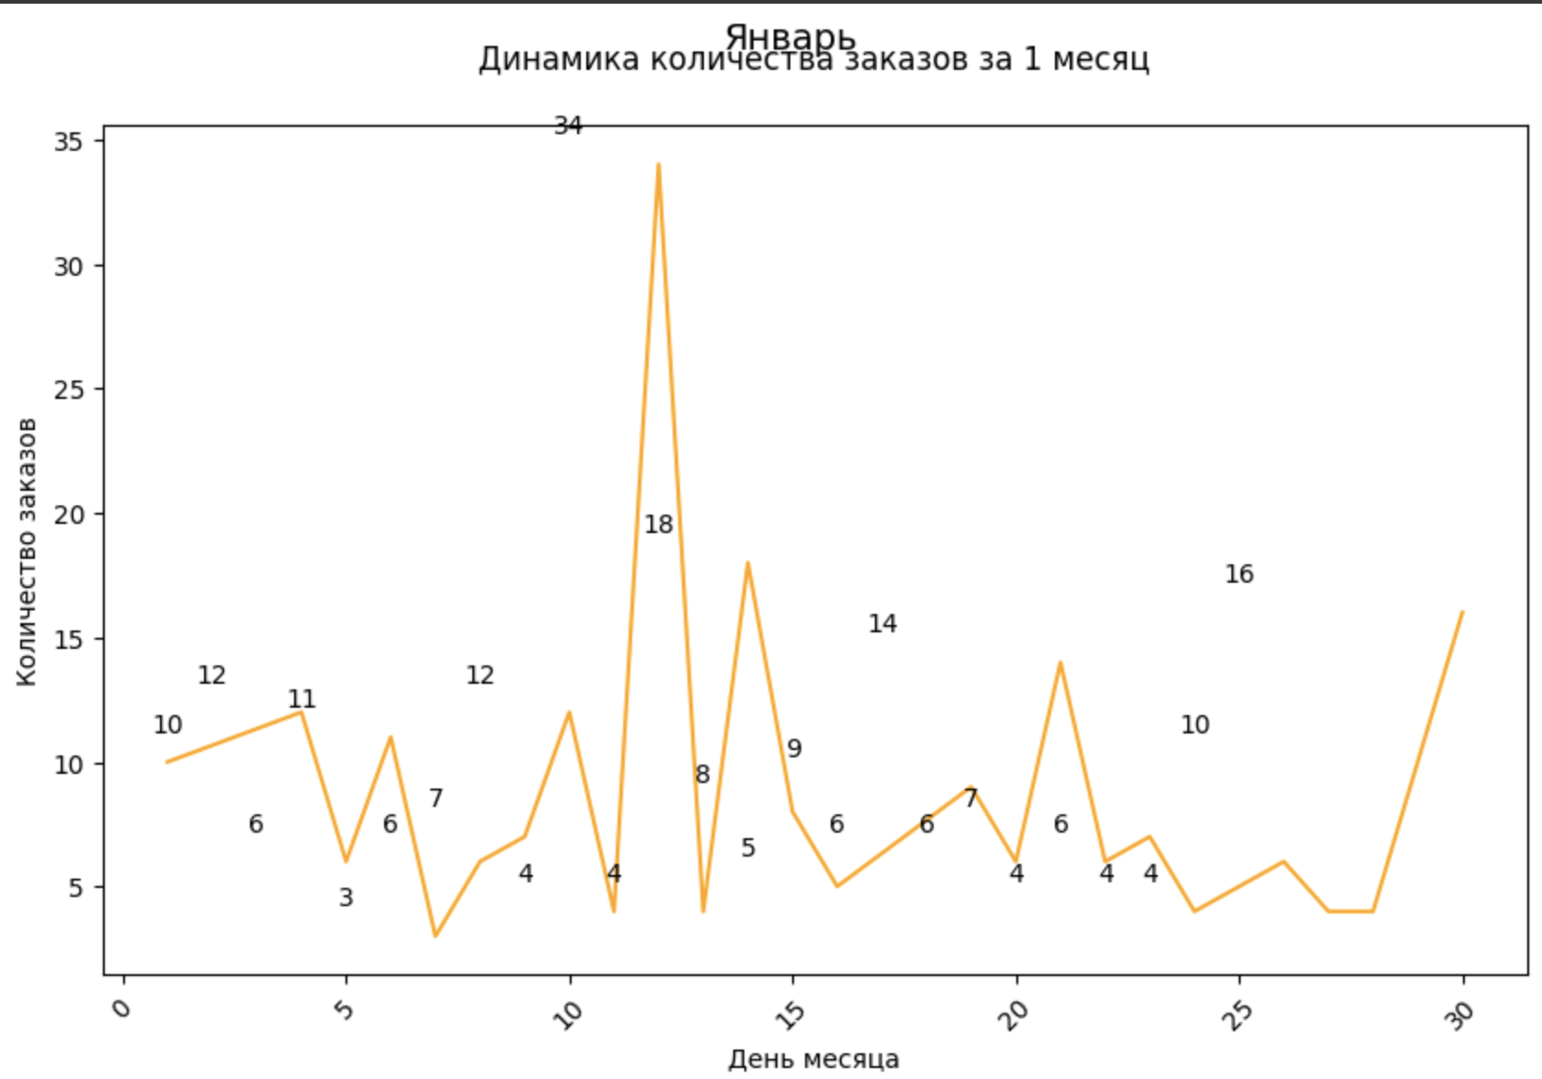
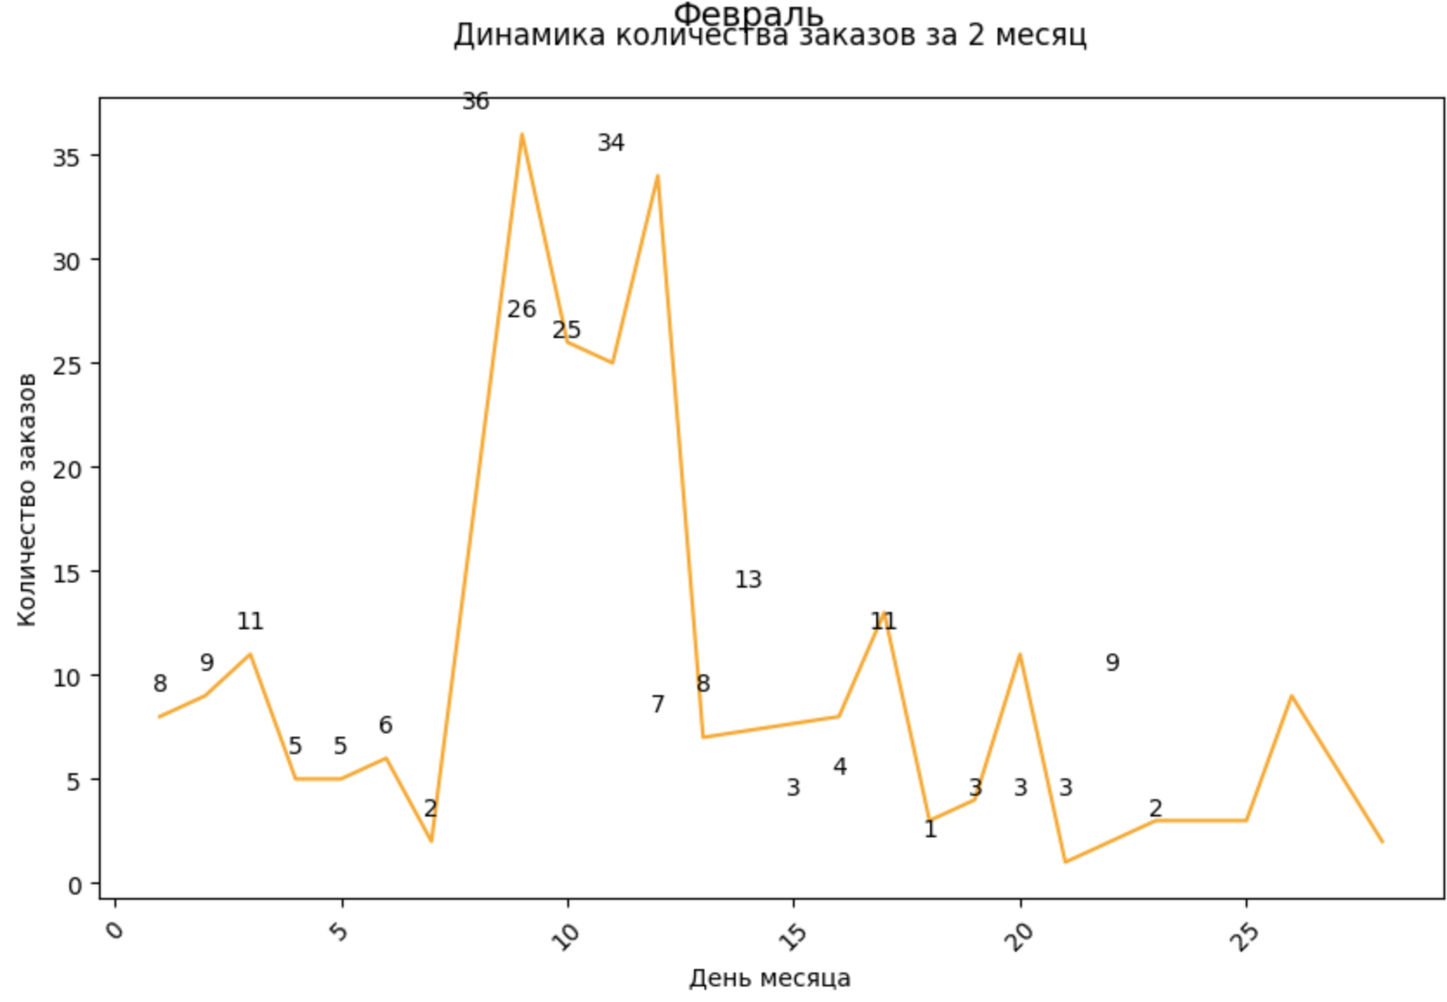
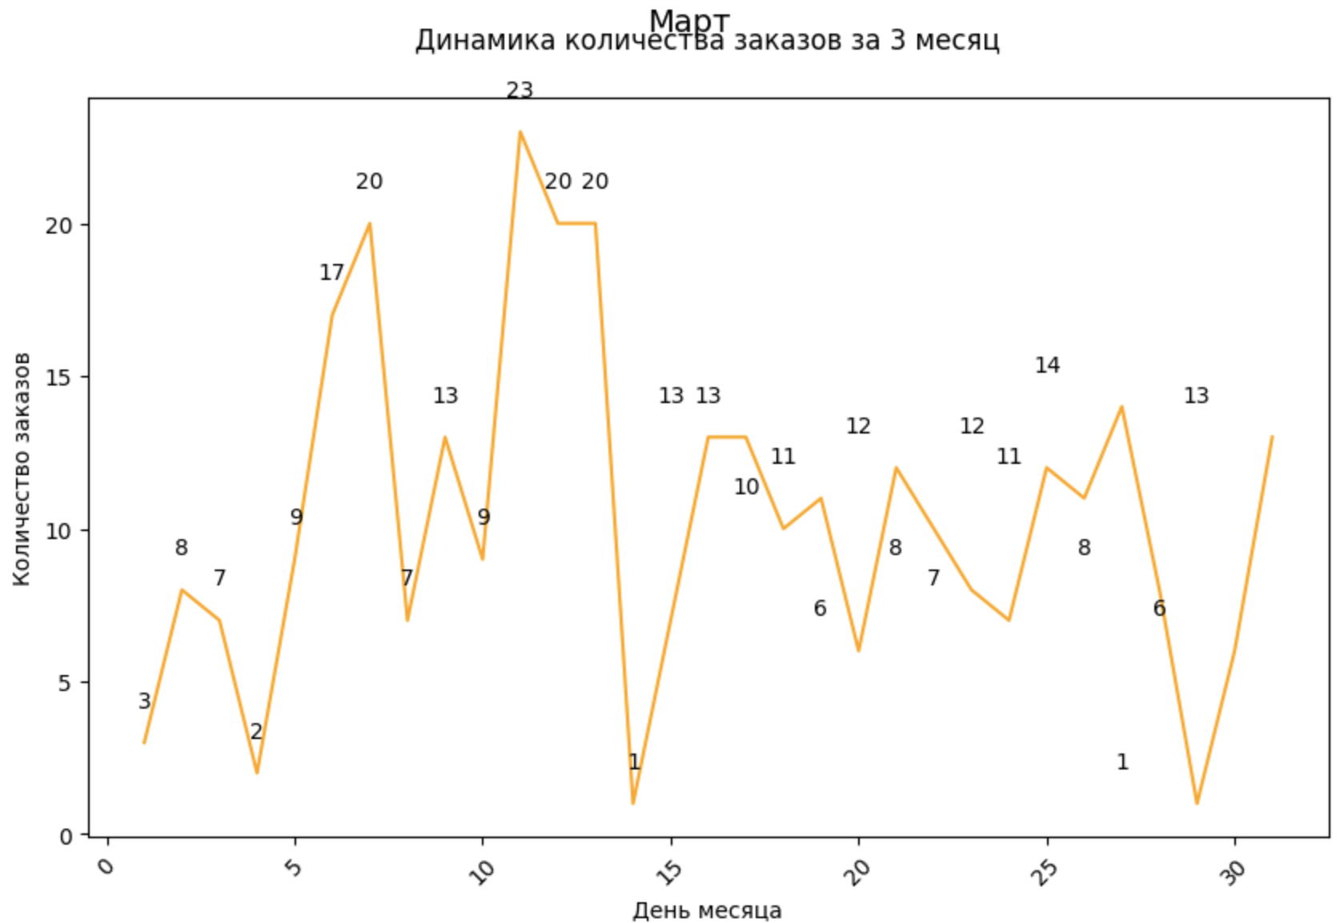
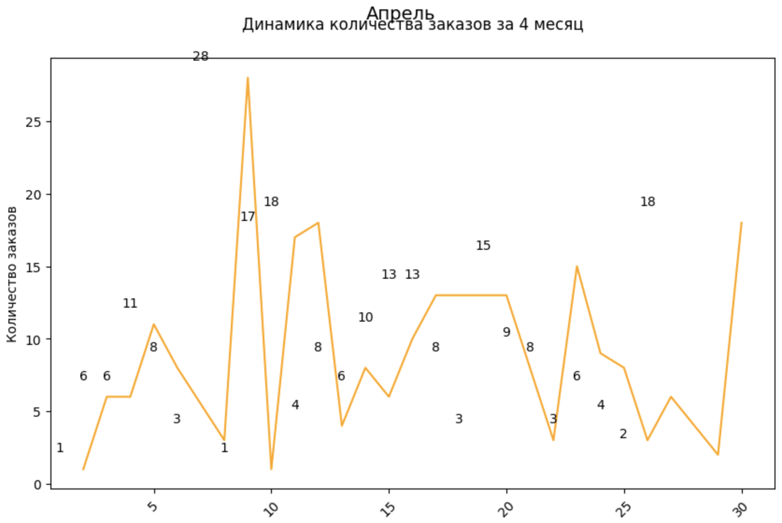
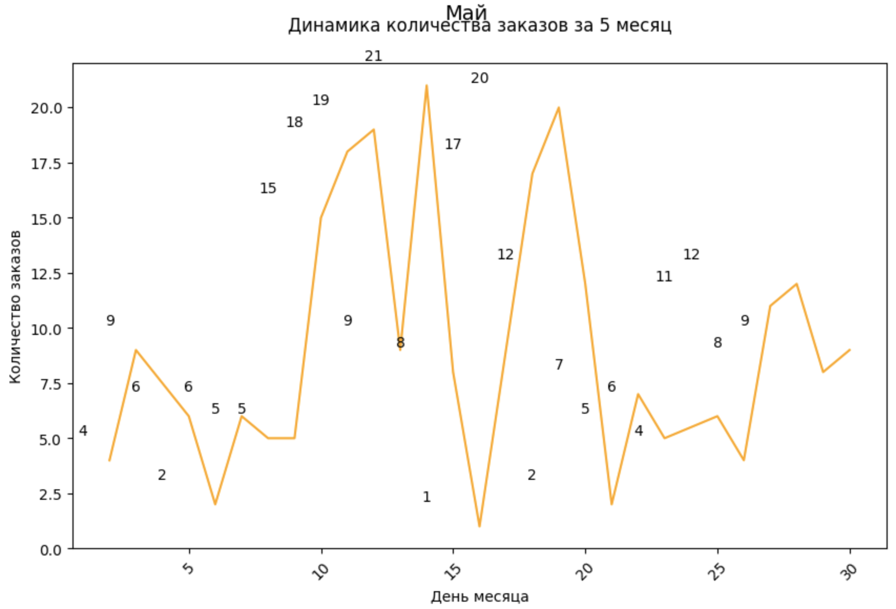
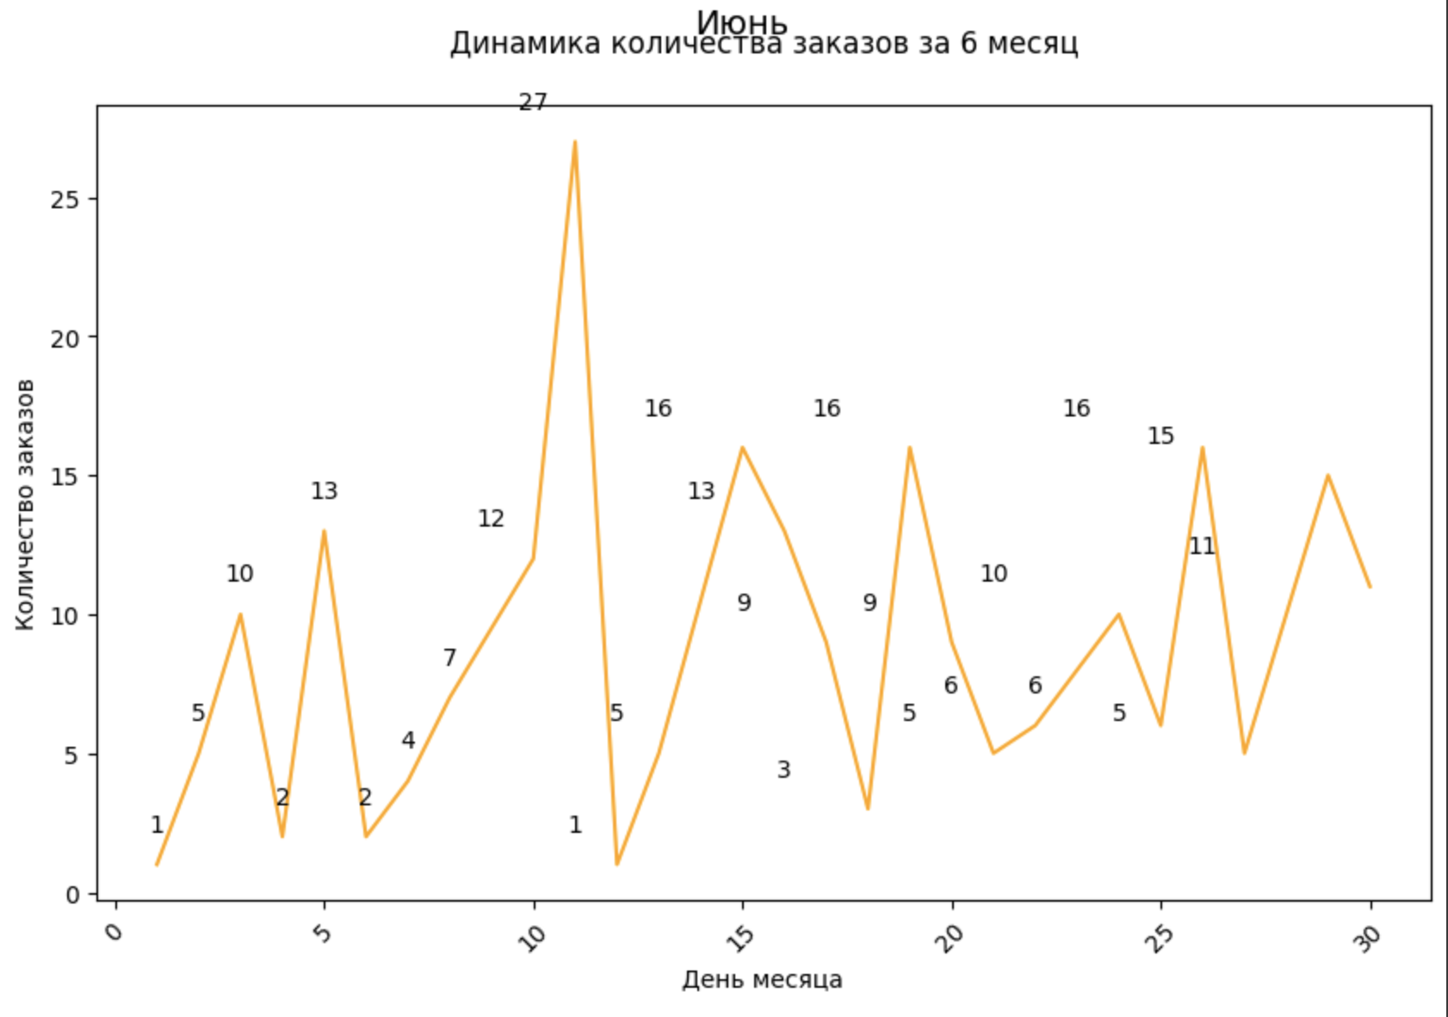
Динамика заказов по месяцам

Slide 7
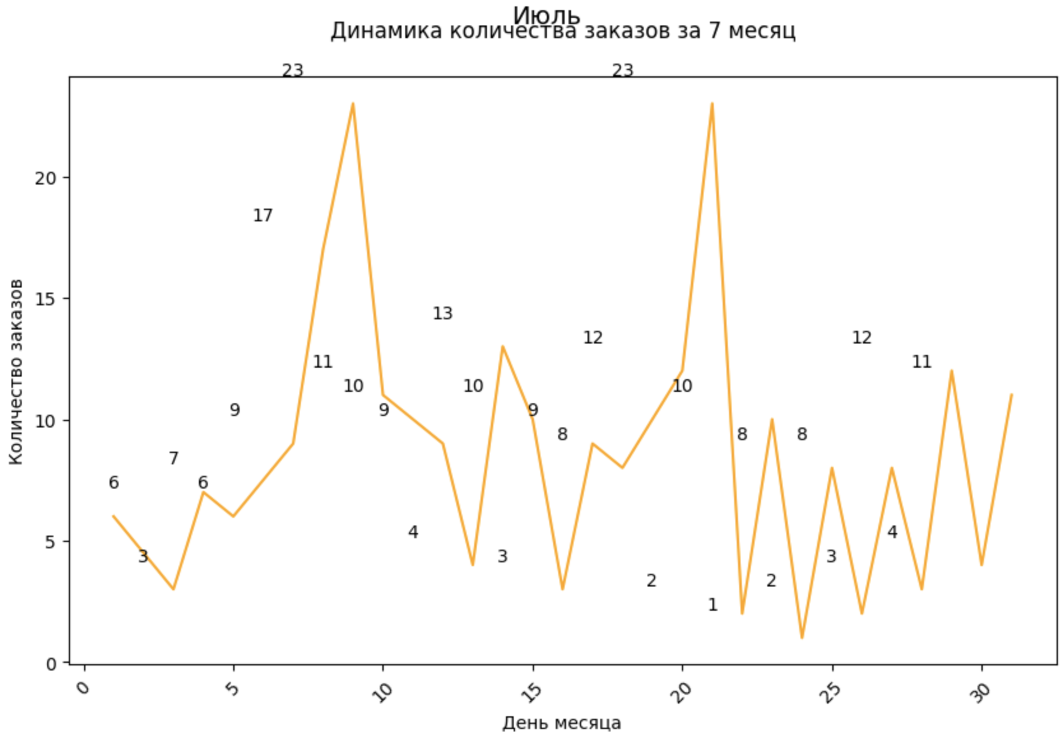
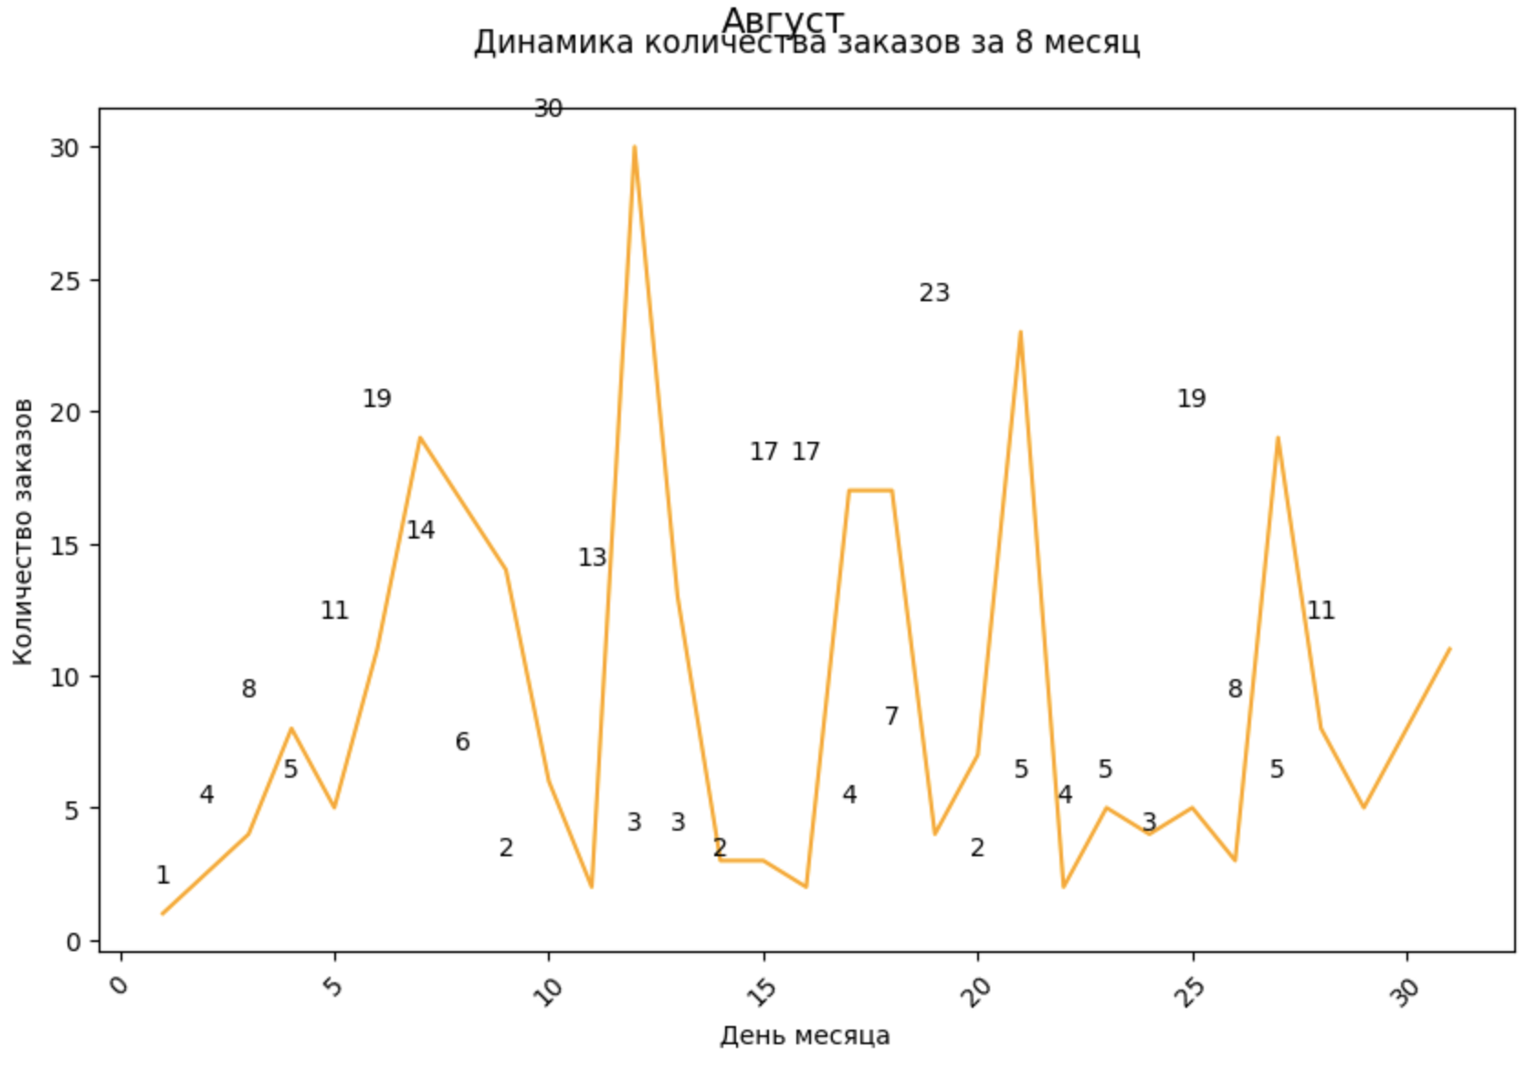
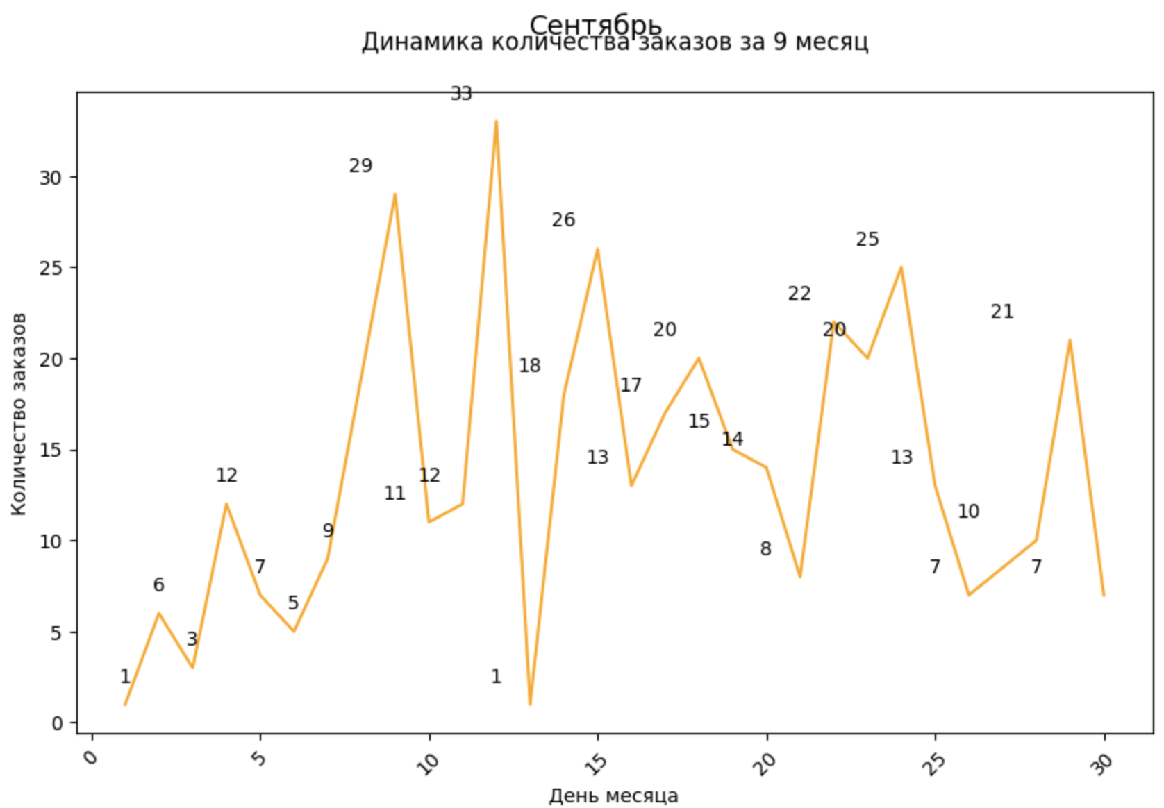
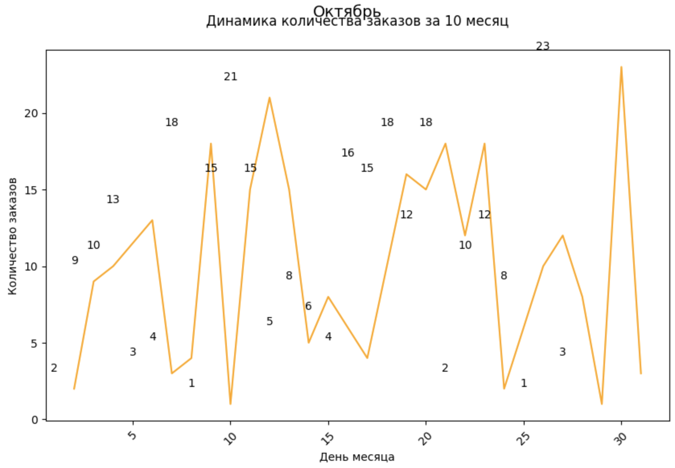
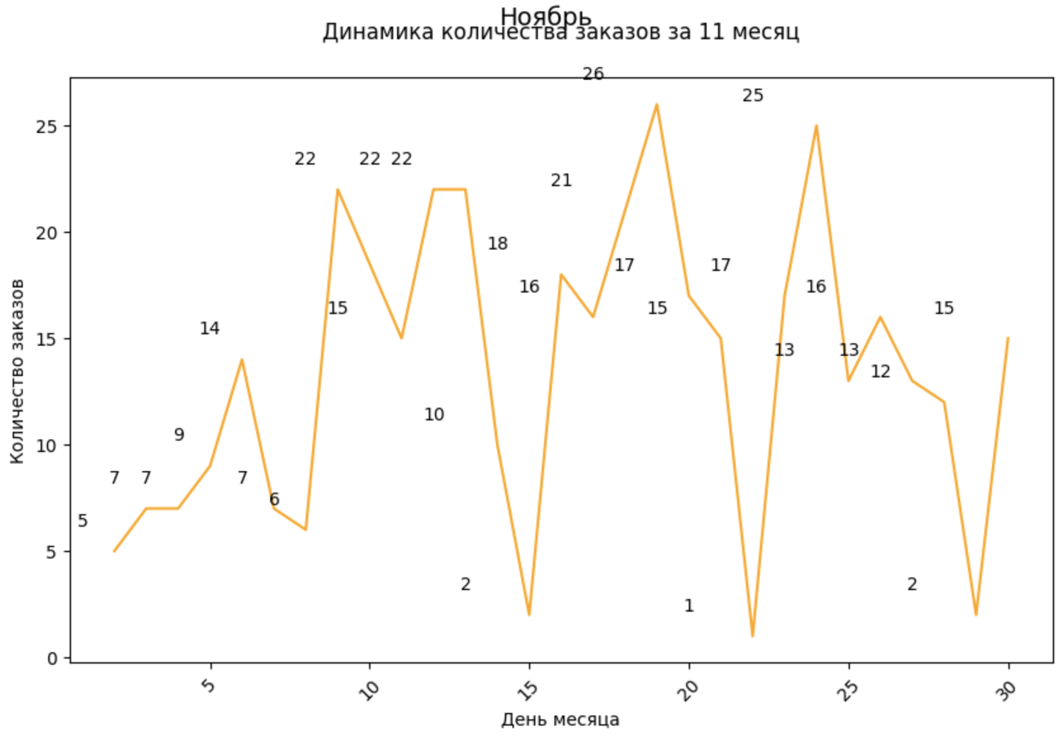
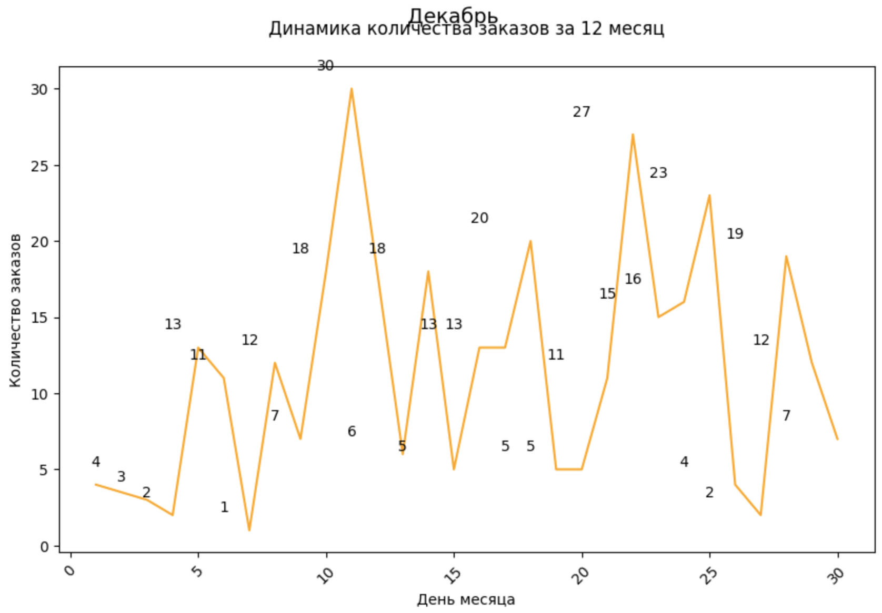
Динамика заказов по месяцам

Slide 8

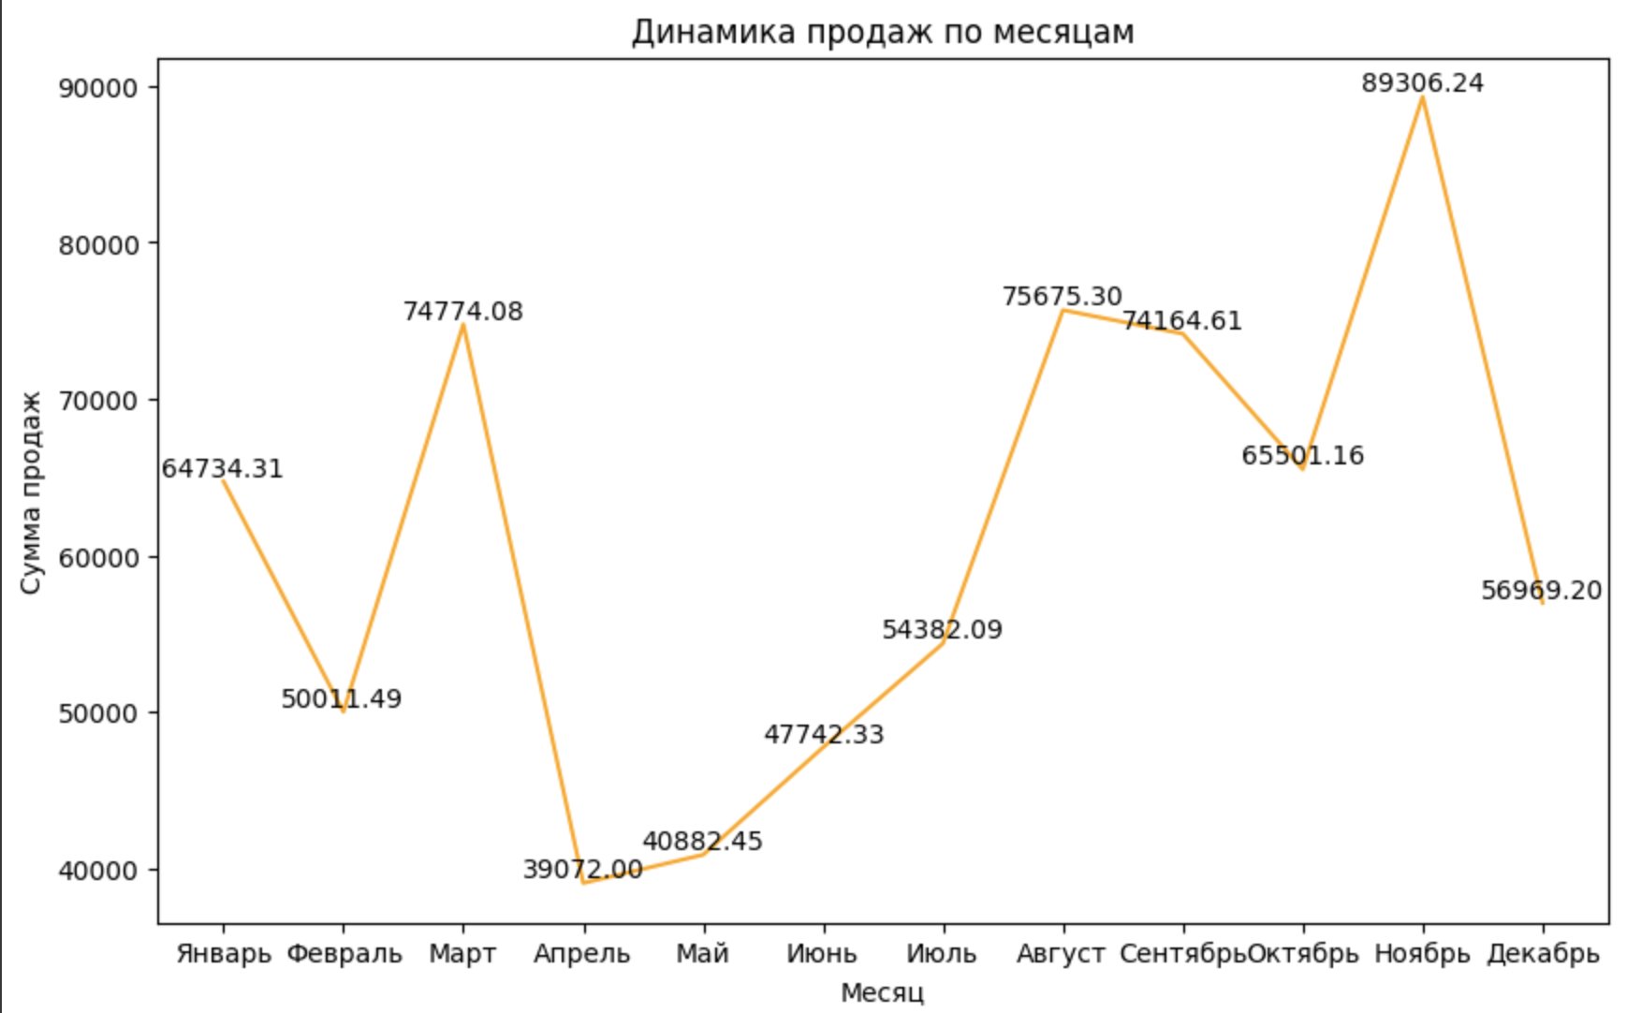

Динамика заказов по месяцам
Динамика продаж по месяцам

Slide 9
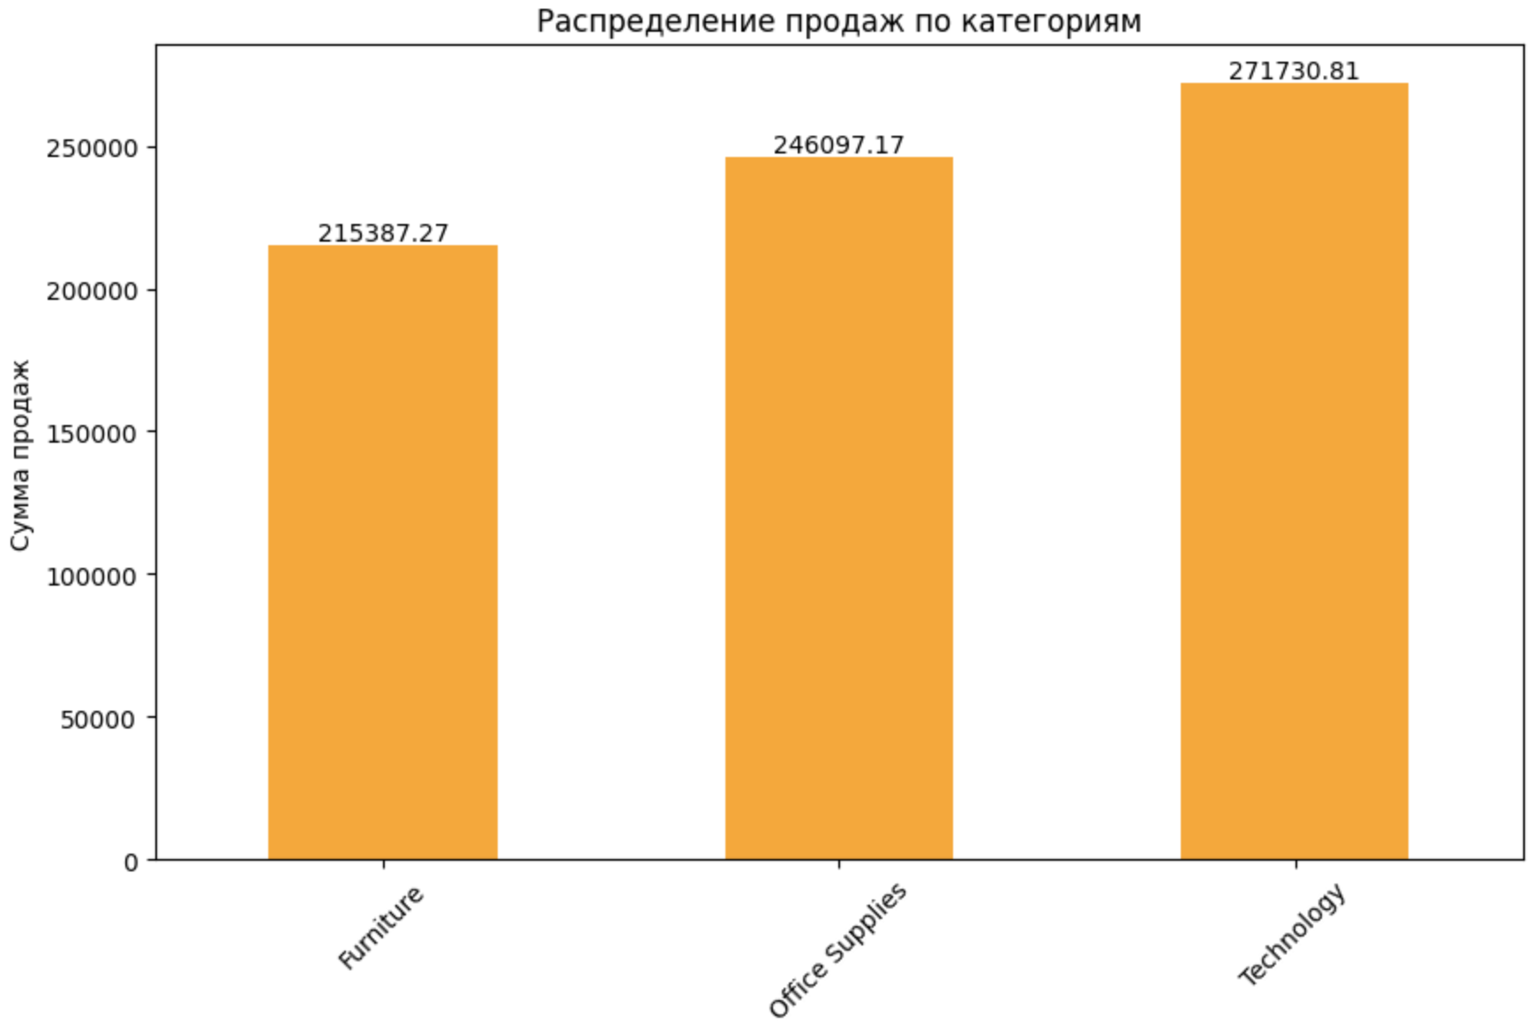
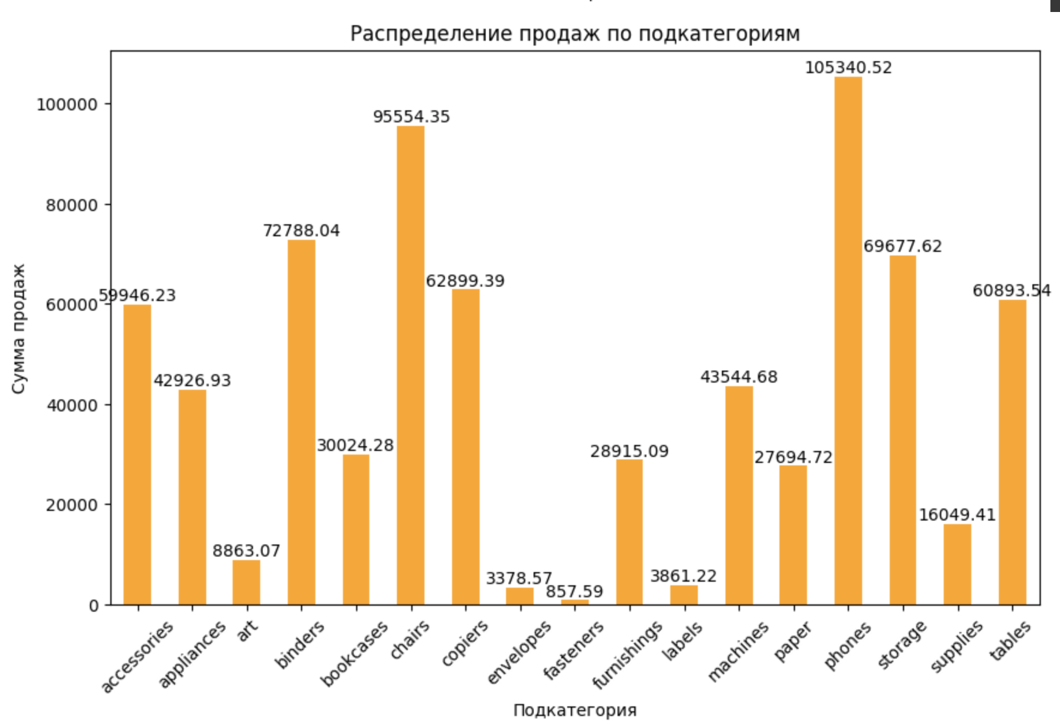

Распределение продаж по категориям

Slide 10
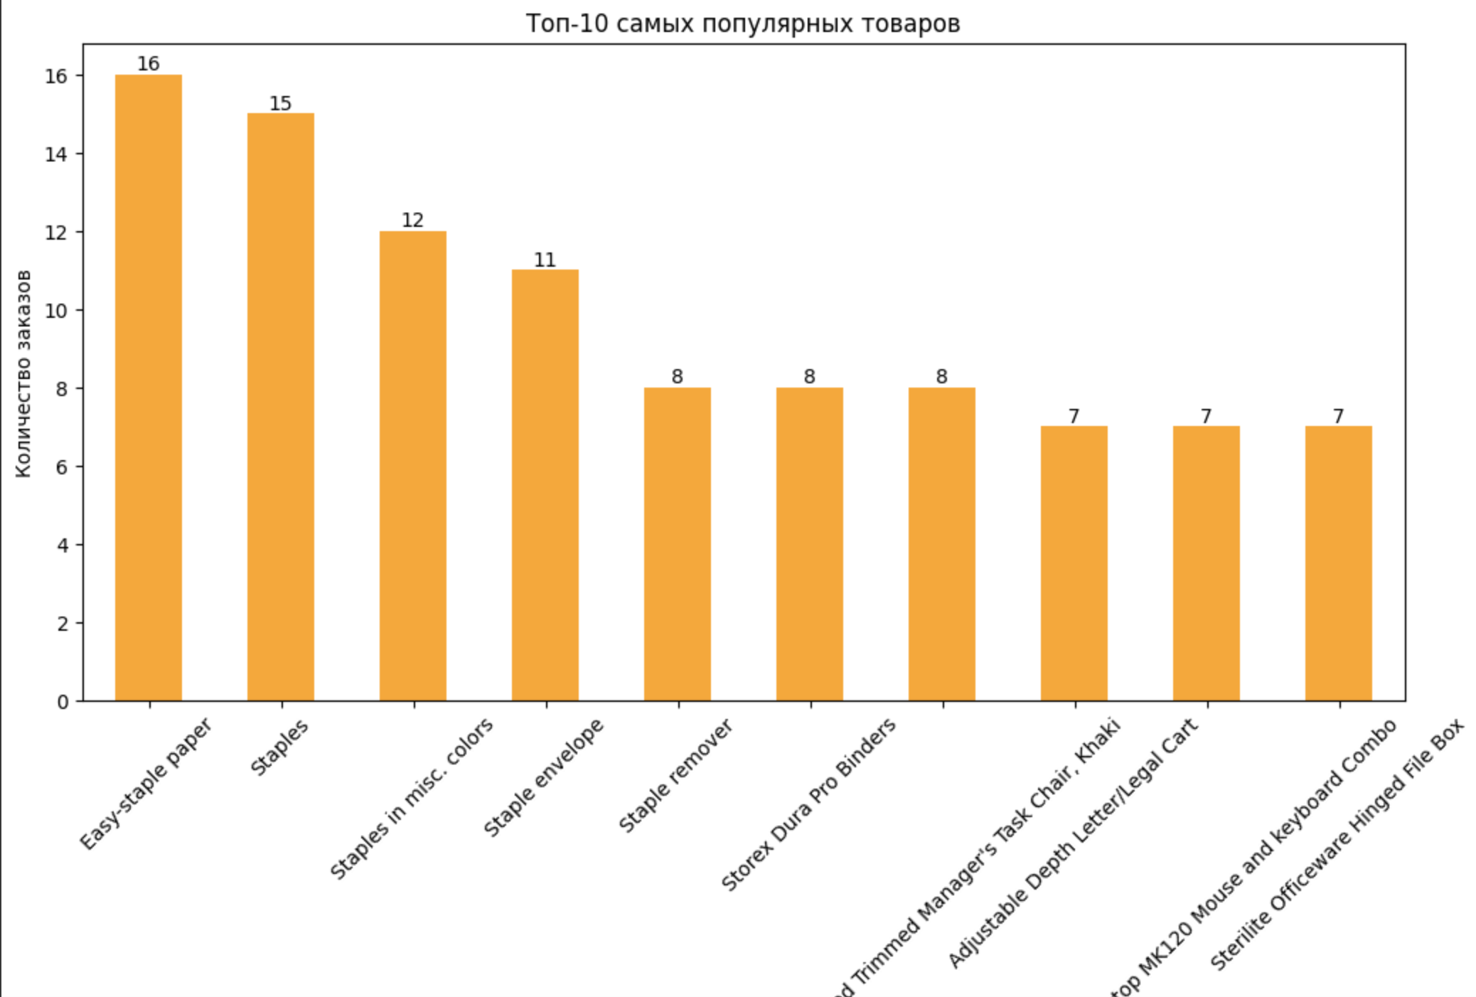
Самые популярные товары

Slide 11
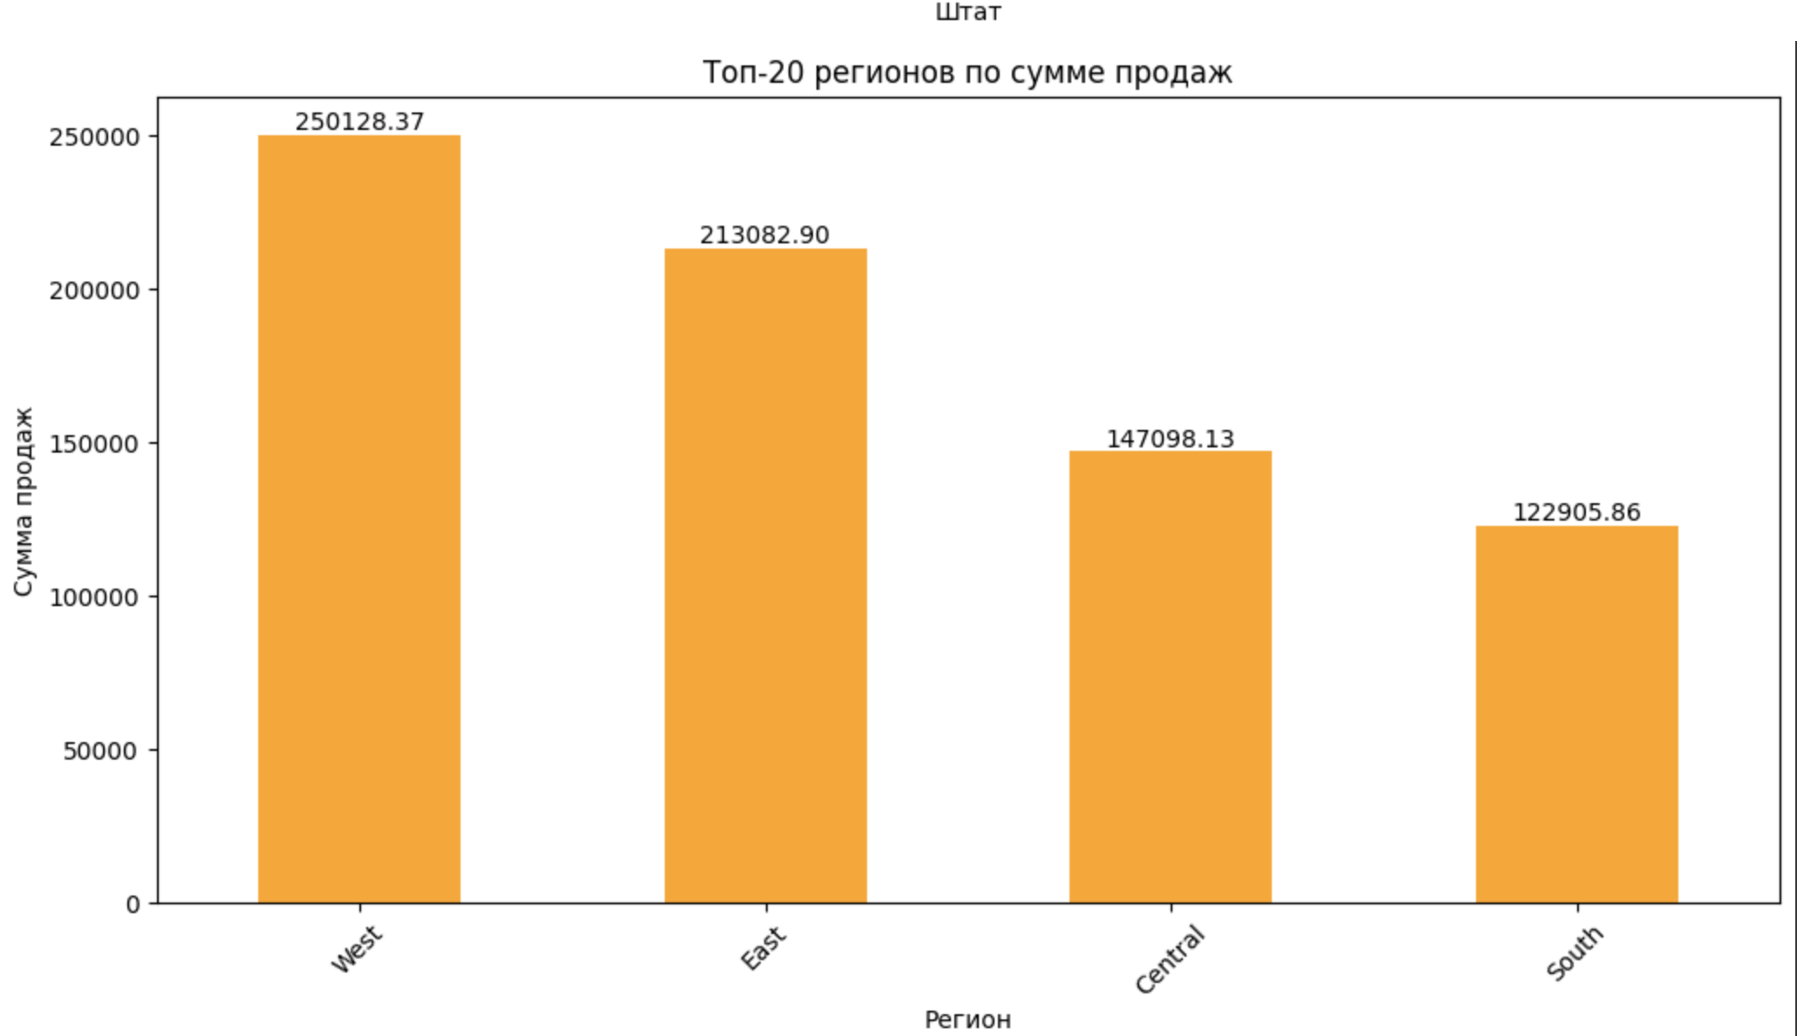
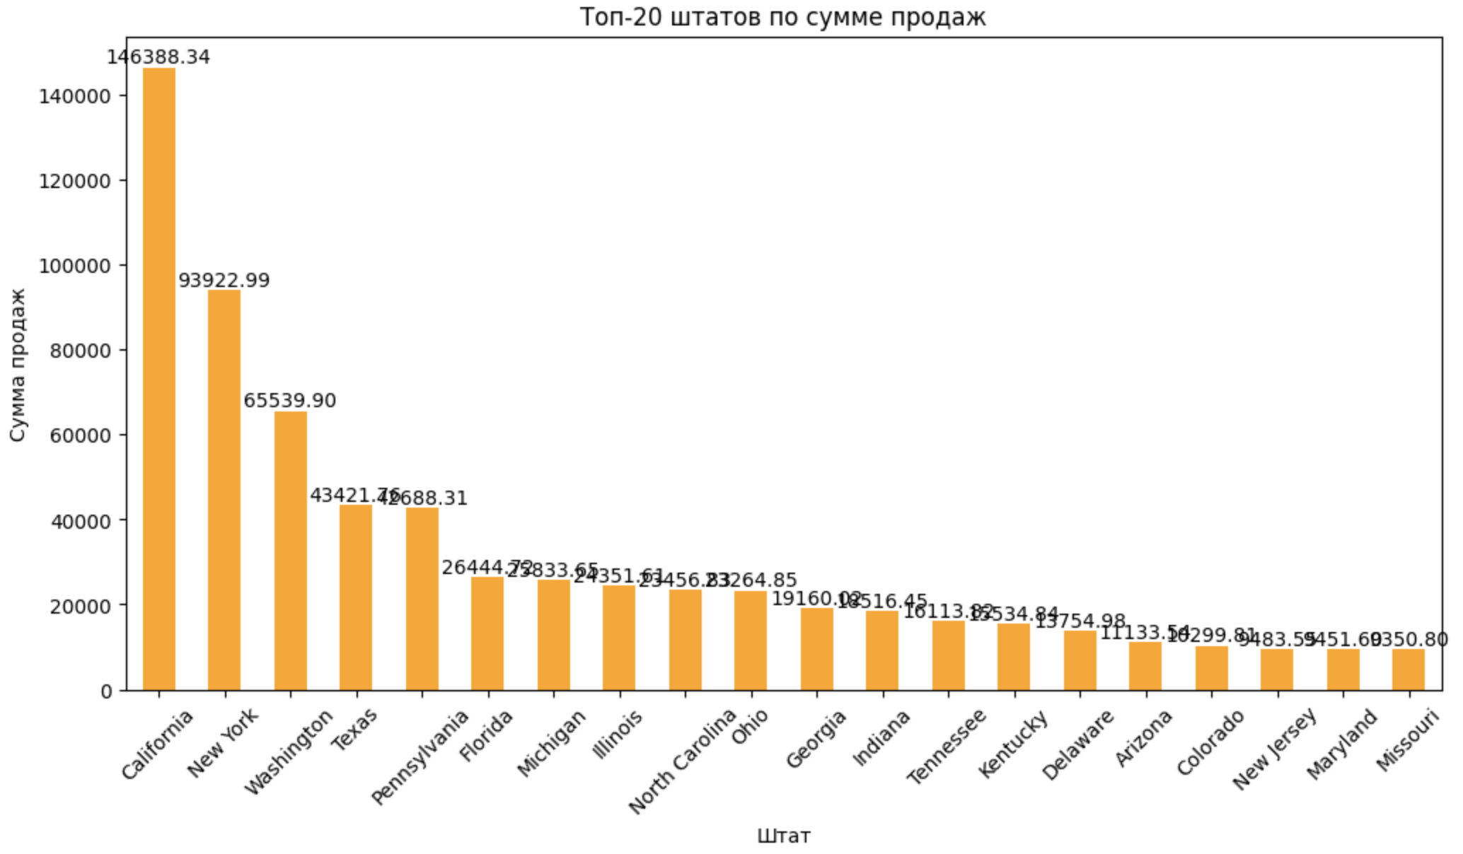
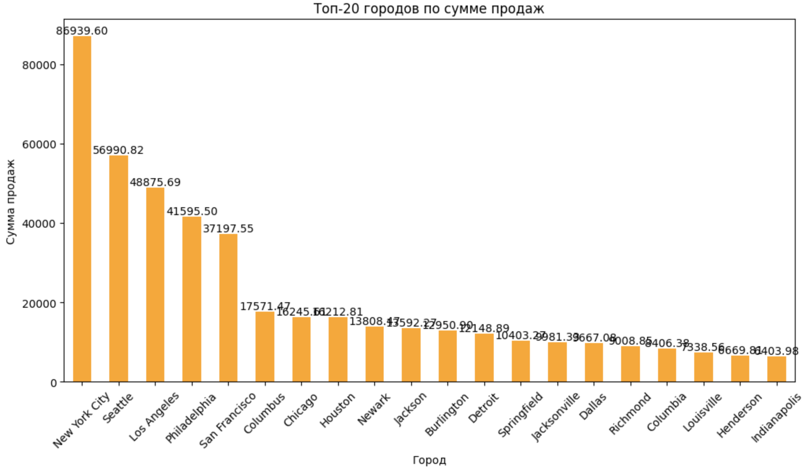
Распределение продаж по регионам

Slide 12
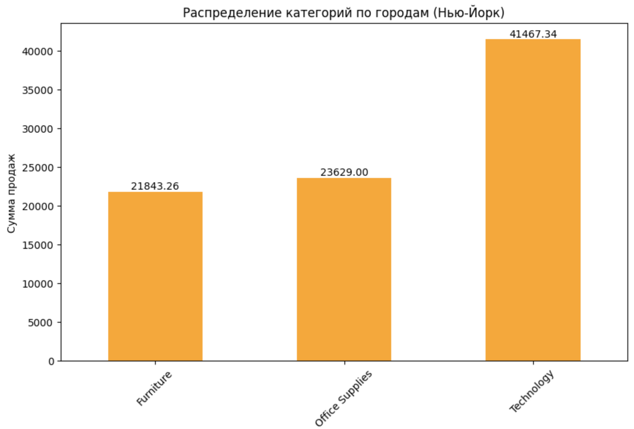
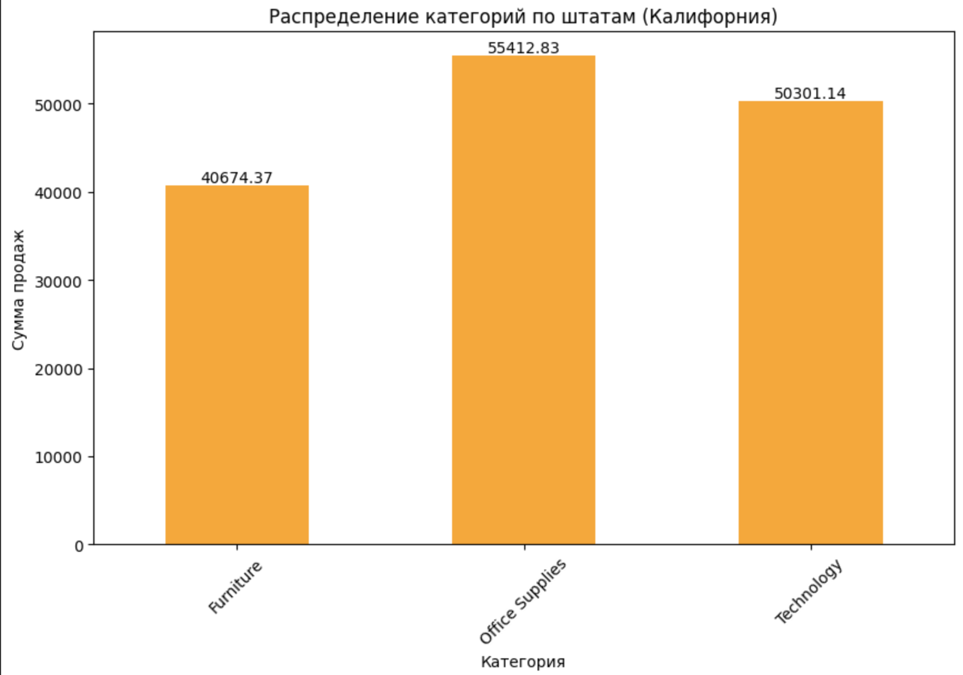
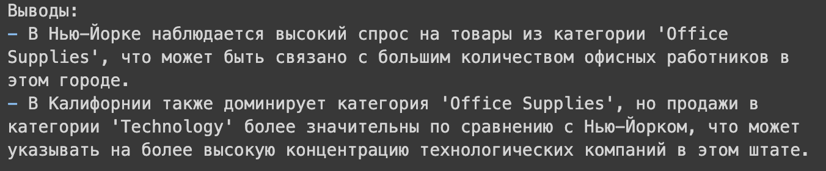

Slide 13
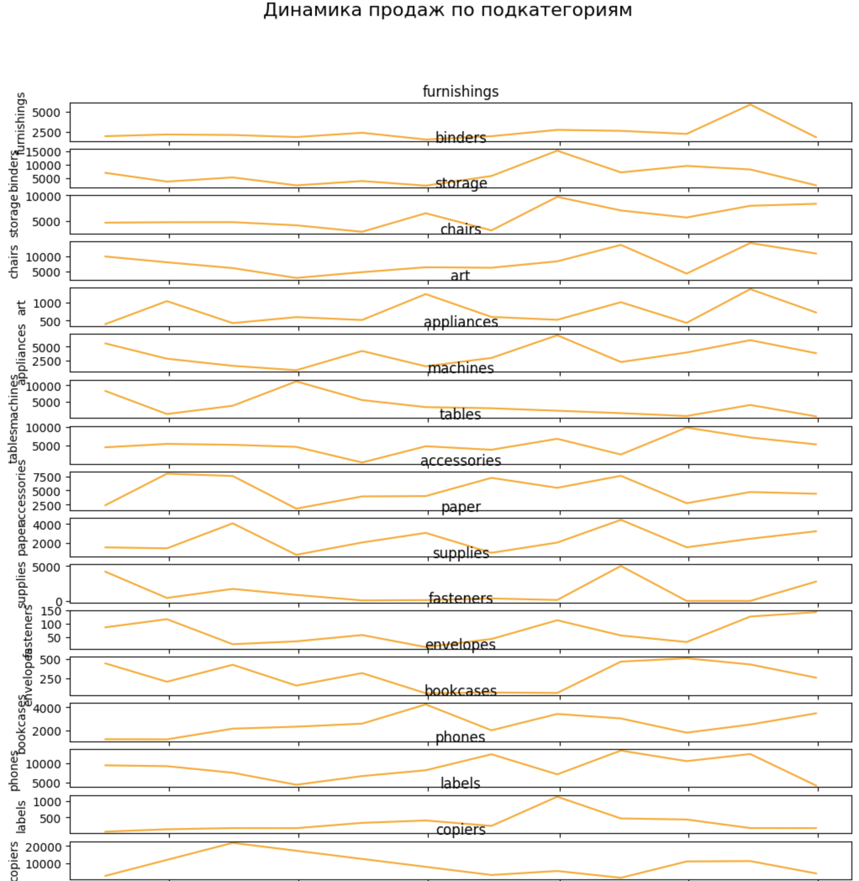
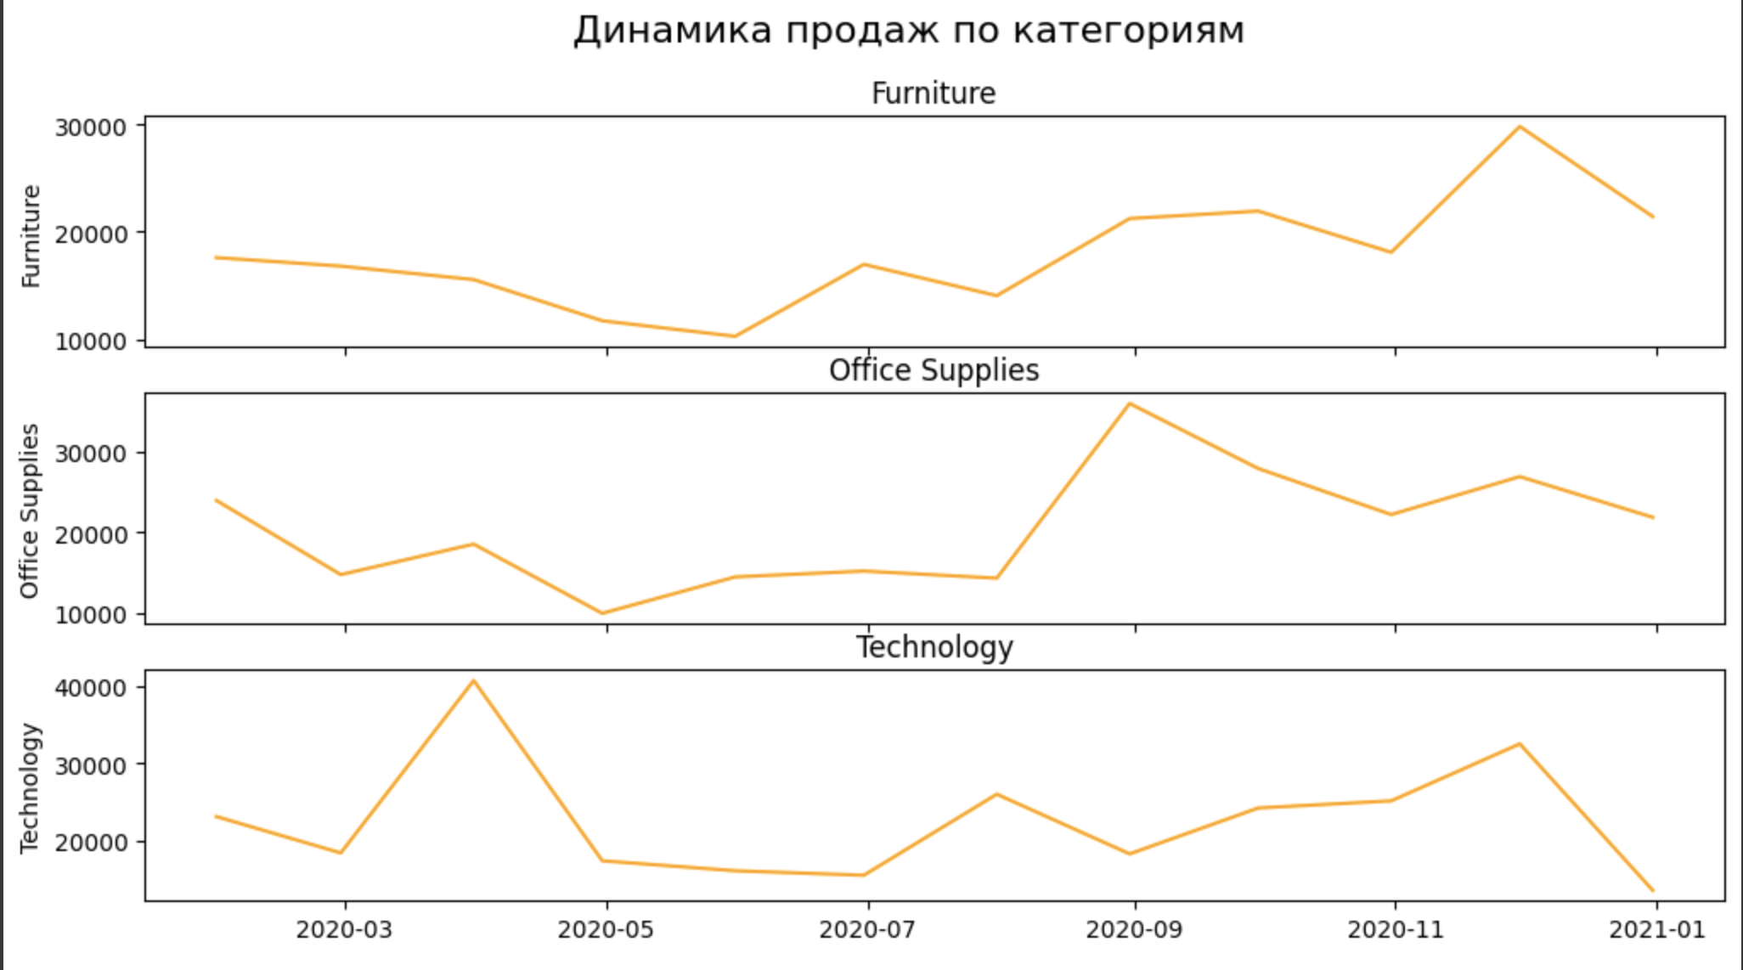
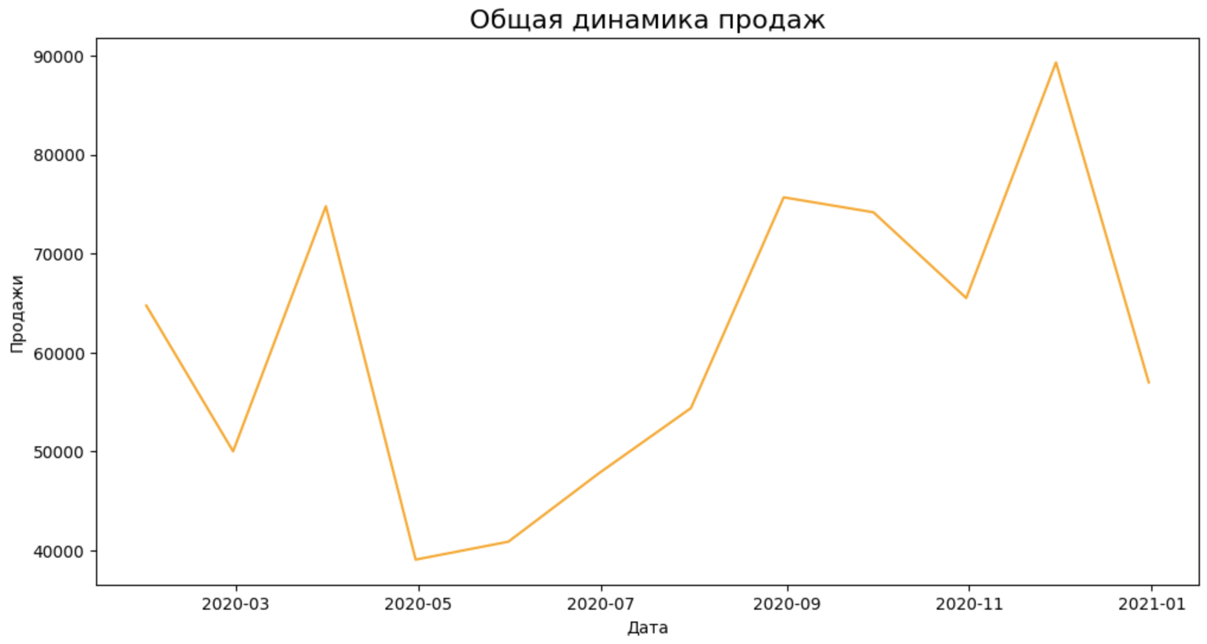

Slide 14
Анализ динамики продаж по категориям и подкатегориям
Категория "Office Supplies":
Обнаруживается стабильный рост продаж в течение всего периода, с пиками в апреле и октябре. При этом, внутри категории наблюдаются различия в динамике продаж по подкатегориям. "Binders" демонстрируют наиболее стабильный рост, без значительных спадов. "Paper" показывает более выраженные сезонные колебания, с пиками в марте, апреле, июле и октябре и спадами в мае и ноябре. "Storage" также демонстрирует выраженные сезонные колебания, но с пиками в сентябре, ноябре и спадами в мае, июле.
Категория "Furniture":
Обнаруживается менее стабильная динамика продаж, с заметным сезонным фактором. "Chairs" показывает выраженные пики продаж в июле и снтябре и спады в [июле и августе. "Tables" демонстрирует более сглаженную динамику, но также с заметными пиками в августе, октябре и ноябре. "Bookcases" отличается менее стабильной динамикой, с резкими скачками январе, апреле, октябре и ноябре и спадами продаж с июля по сентябрь.

Slide 15
Анализ динамики продаж по категориям и подкатегориям
Категория "Technology":
Обнаруживается наиболее стабильная динамика продаж, с небольшими сезонными колебаниями. "Phones" демонстрирует сравнительно стабильный рост продаж, с незначительными сезонными спадами в январе, августе и ноябре. "Copiers" отличается более выраженными сезонными колебаниями. "Machines" имеет относительно стабильную динамику продаж, с незначительными сезонными колебаниями.
В целом, динамика продаж в подкатегориях отражает общую тенденцию динамики продаж, но с некоторыми нюансами. Например, пики продаж в подкатегории "Chairs" совпадают с пиками продаж в целом, но спады в "Chairs" более выражены. В то же время, подкатегория "Binders" показывает более стабильный рост, чем общая динамика продаж. Это свидетельствует о том, что динамика продаж в подкатегориях может быть не всегда совпадать с общей динамикой продаж, и важно анализировать динамику в каждой подкатегории отдельно.

Slide 16
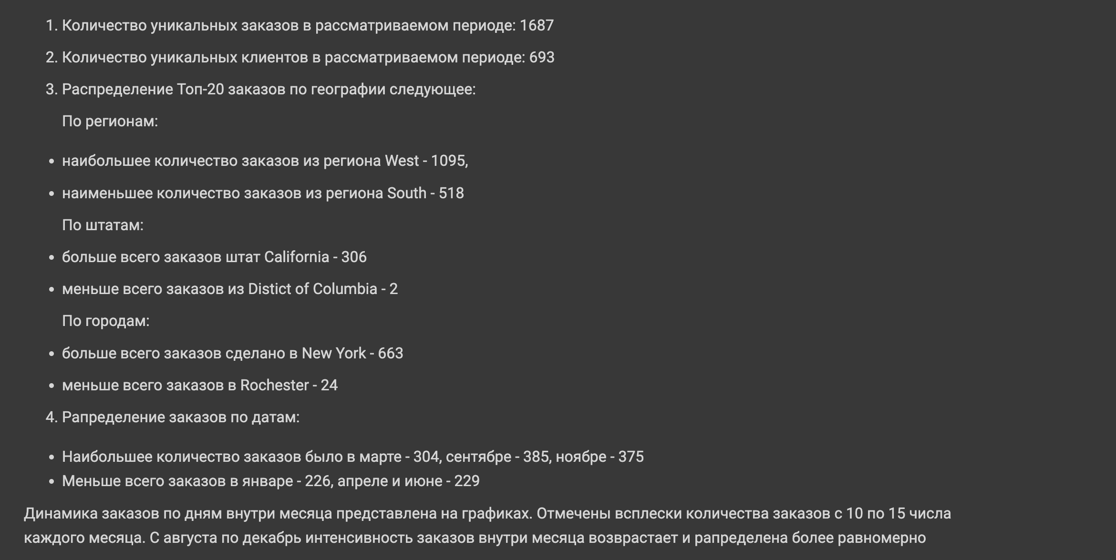
SUMMARY

Slide 17
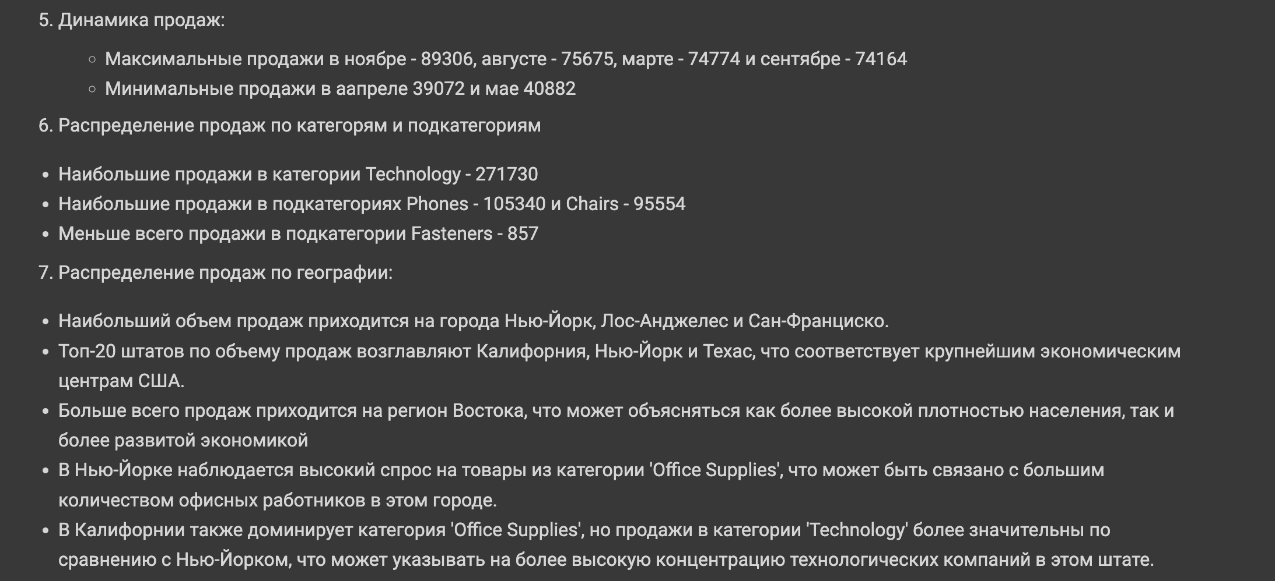
SUMMARY

Slide 18
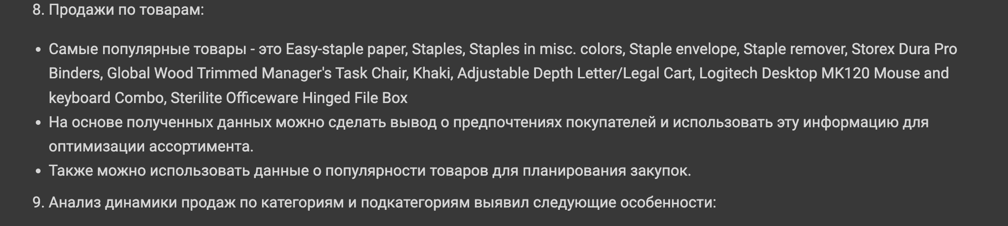
SUMMARY

